Slide 1
к решению Совета Вышестеблиевского сельского поселения Темрюкского района от 24.04.2025 № 50 «Об утверждении отчета об исполнении бюджета Вышестеблиевского сельского поселения Темрюкского района за 2024 год»

Slide 2
ОСНОВНЫЕ ПАРАМЕТРЫ БЮДЖЕТА Вышестеблиевского сельского поселения Темрюкского района за 2024 ГОД
Наименование основных параметров | (тыс.рублей)
ДОХОДЫ | 107 442,6
РАСХОДЫ | 104 315,9
ПРОФИЦИТ | 3 126,7

Slide 3
Налоговые доходы бюджета за 2024 год
Наименование показателей | Сумма, тыс.руб.
Налог на доходы физических лиц | 36 031,3
Акцизы на нефтепродукты | 4 722,1
Единый сельскохозяйственный налог | 1 583,8
Налог на имущество физ.лиц | 2 758,5
Земельный налог (юр. и физ.лица) | 5 564,5
ИТОГО: | 50 660,2

Slide 4
Неналоговые доходы бюджета за 2024 год:
Наименование показателей | Сумма, тыс.руб.
Доходы получаемые в виде арендной платы, а также средства от продажи права на заключение договоров аренды за земли | 830,4
Доходы от сдачи в аренду имущества | 1 445,5
Штрафы, санкции, возмещение ущерба | 21,5
Доходы от оказания платных услуг | 7 637,5
Прочие доходы от компенсации затрат | 1 057,7
Доходы от реализации имущества | 1 421,2
ИТОГО | 12 413,8

Slide 5
Безвозмездные поступления за 2024 год:
Наименование показателей | Сумма, тыс.руб.
Дотации бюджетам сельских поселений на выравнивание бюджетной обеспеченности из бюджета субъекта Российской Федерации | 3 206,6
Прочие субсидии бюджетам сельских поселений | 6 724,0
Субвенции бюджетам сельских поселений на выполнение передаваемых полномочий субъектов Российской Федерации | 3,8
Субвенции бюджетам сельских поселений на осуществление первичного воинского учета органами местного самоуправления поселений, муниципальных и городских округов | 355,1
Прочие межбюджетные трансферты, передаваемые бюджетам сельских поселений | 34 079,2
ИТОГО | 44 368,7

Slide 7
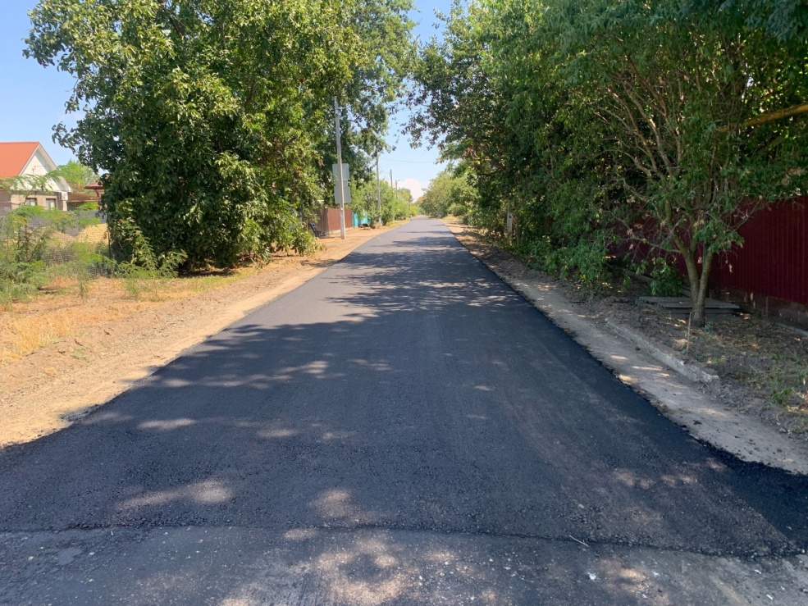
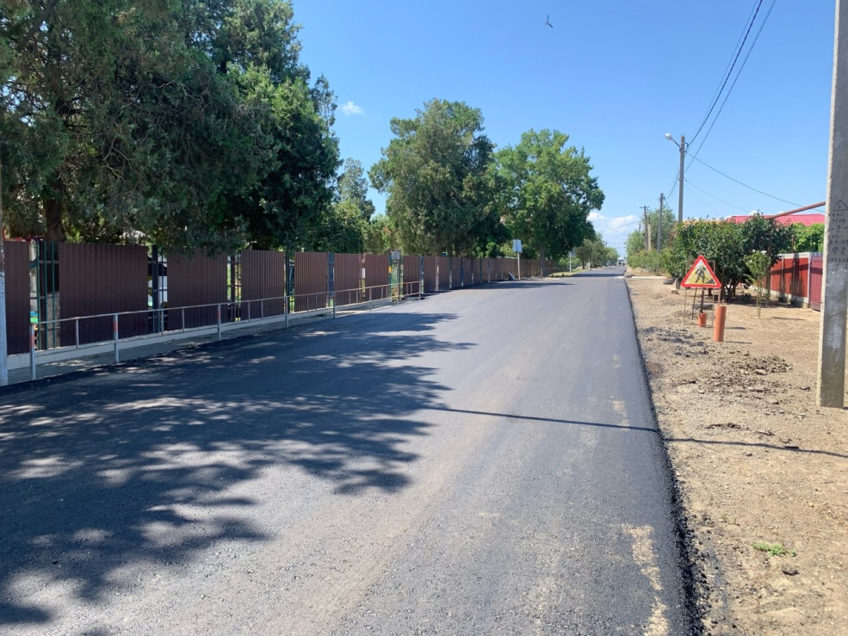
ДОРОЖНЫЙ ФОНД (доход)
19 251,9 тыс.руб.
ДОРОЖНЫЙ ФОНД (расход)
16 853,6 тыс.руб. (в т.ч. из районного бюджета 13 434,0 тыс.руб. )

Slide 8
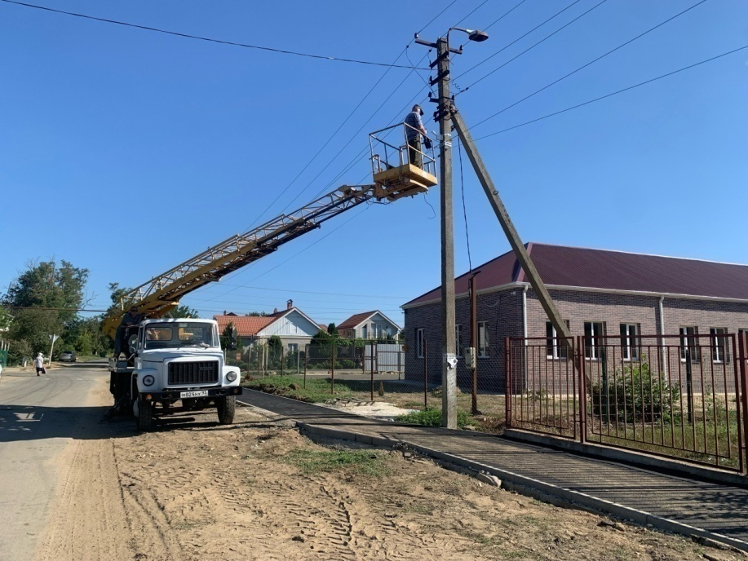
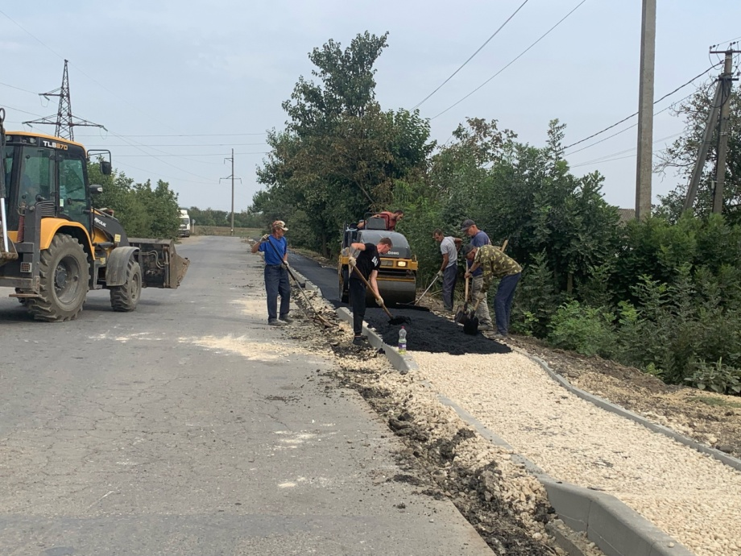
Жилищно-коммунальное хозяйство
Коммунальное хозяйство
118,8 тыс.руб.
Благоустройство
41 154,1тыс.руб.
Другие вопросы в области ЖКХ
58,7 тыс. руб.

Slide 9
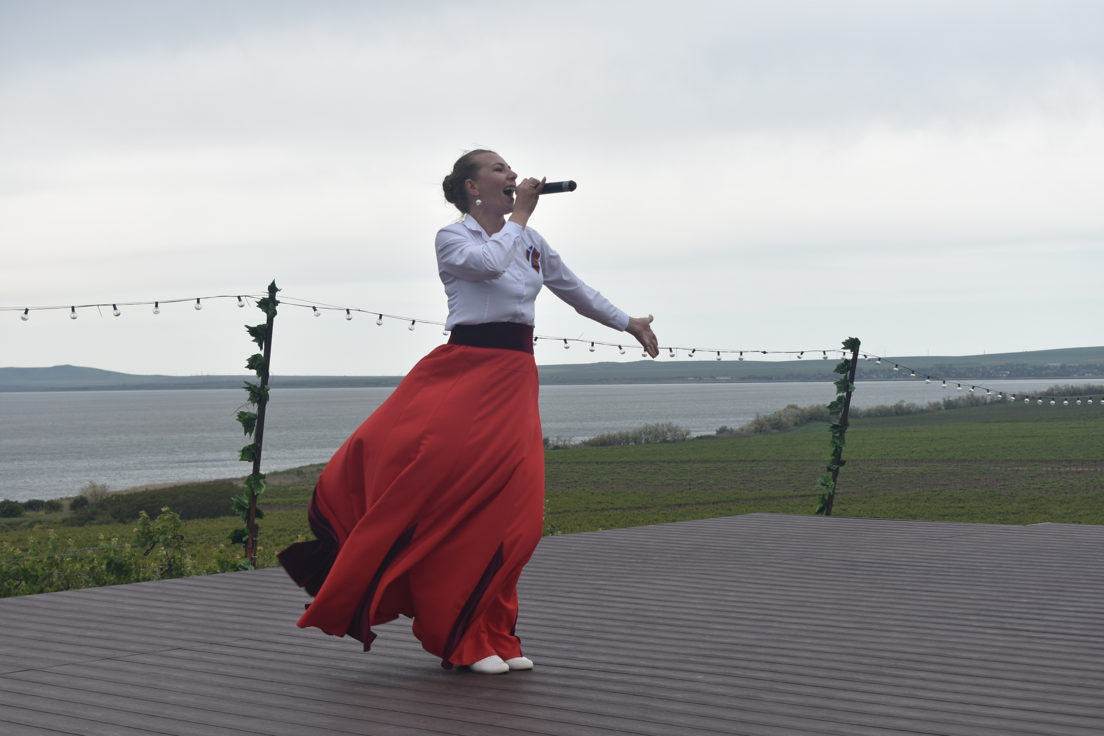
Культура,
кинематография
Обеспечение деятельности МБУК
15 550,2 тыс.руб. (в т.ч. из краевого бюджета 6 724,0 тыс.руб. )
Памятники
36,2 тыс.руб.
Праздники
100,0 тыс.руб.
Кадровое обеспечение
14 080,5 тыс.руб.
Книжный фонд
30,0 тыс.руб.

Slide 10
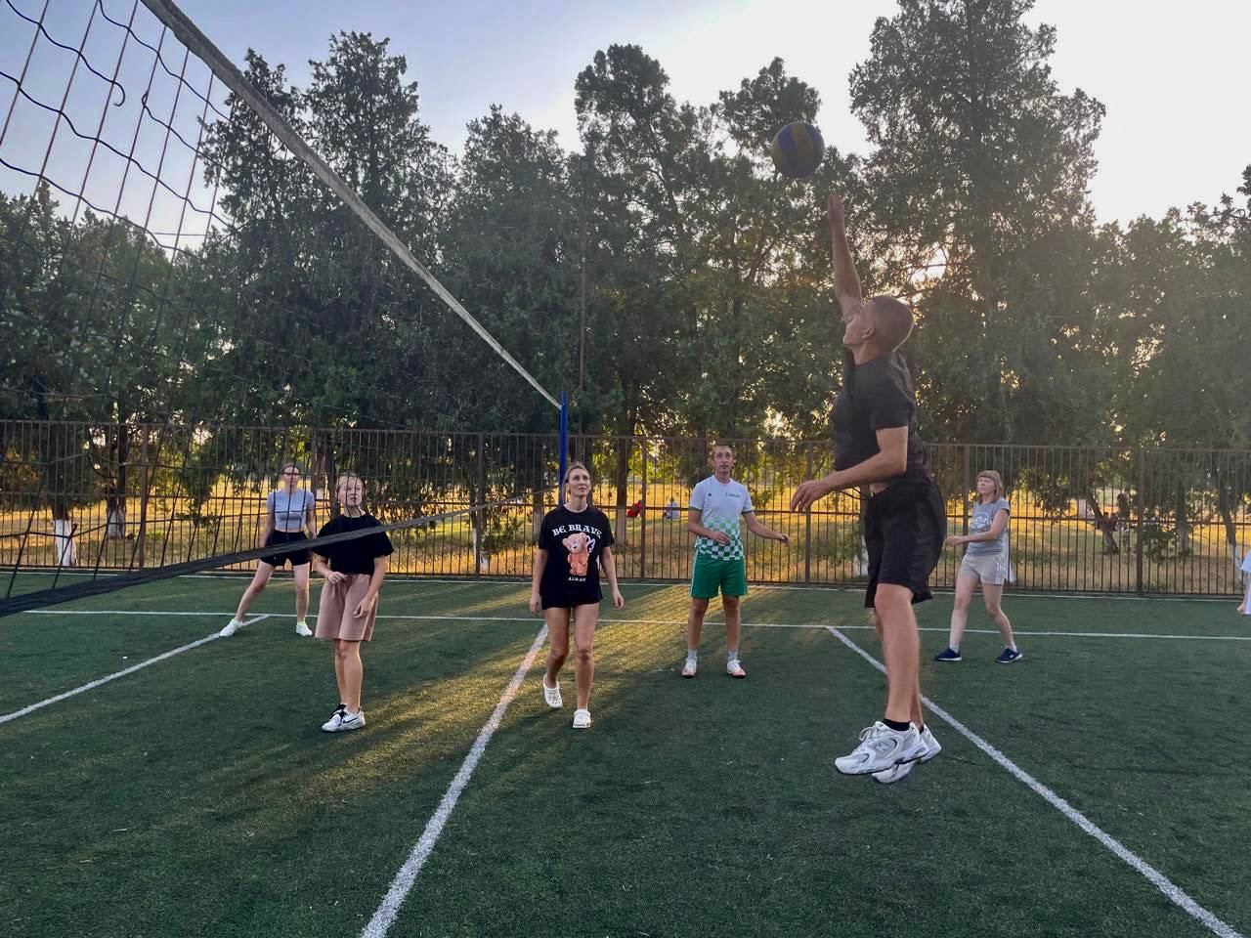
Физическая культура и спорт
54,9 тыс.руб.

Slide 11
СПАСИБО ЗА ВНИМАНИЕ!

